Slide 1
Vitaal burgerschap les 5

Slide 2
programma
Leerdoelen
Genderidentiteit en seksualiteit
Fysieke aspecten van seks
Mentale aspecten van seks
(volgende week toets)

Slide 3
Aan het eind van de les kun je:
Uitleggen waar de begrippen gender, seksualiteit en sekse voor staan en kun je deze begrippen van elkaar onderscheiden;
Doelen benoemen van het hebben van seks;
Uitleggen hoe de geslachtsorganen eruitzien en kun je de geslachtsorganen van elkaar onderscheiden;
Nadenken over mogelijke grenzen die je voor jezelf kan stellen.

Slide 4
Klas
Voordat we starten is het belangrijk dat we elkaar respecteren.
Als we het over schokkende dingen hebben, zal ik een trigger warning geven.

Slide 5
Genderidentiteit en seksualiteit
Om te begrippen zijn er begrippen die we moeten kunnen onderscheiden:
Sekse;
Gender(identiteit);
seksualiteit

Slide 6
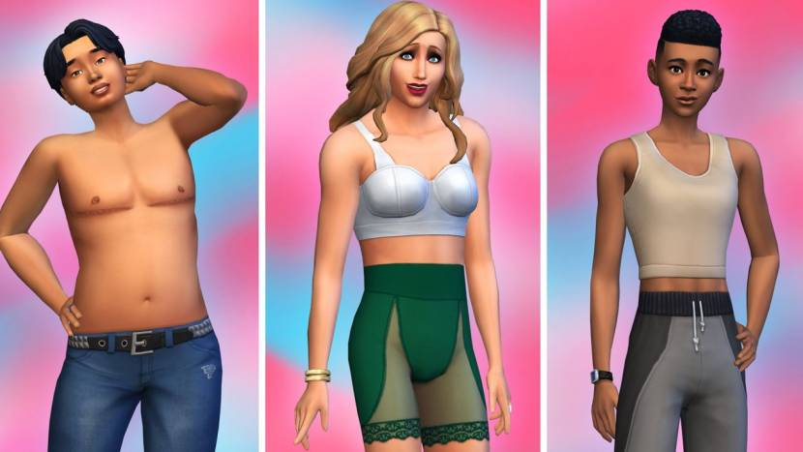
Genderidentiteit en seksualiteit
Sekse: wat zegt jouw lichaam?
Man;
Vrouw;
Interseksueel;
Transman;
Transvrouw.
Genderidentiteit: wat zegt jouw gevoel?

Slide 7
Genderidentiteit: wat zegt jouw gevoel?

Slide 8
Seksualiteit: wat vind je aantrekkelijk of wat juist niet?
Dit kan op basis van een sekse of een genderidentiteit
Welke seksualiteiten kennen jullie?

Slide 9
Fysieke aspecten van seks
Waarom hebben mensen seks?
Om voort te planten;
Voor het genot?

Slide 10
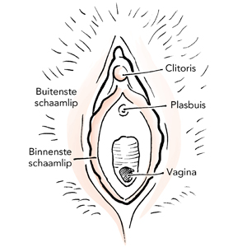
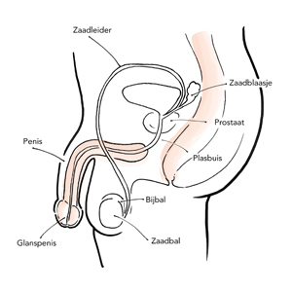
Voor genot

Slide 11
Wat zouden we kunnen verstaan onder mentale aspecten van seks?
Seks kan heel ontspannen werken;
Seks kan ook niet ontspannend werken

Slide 12
Trigger warning: verkrachting

Slide 13
Kennen wij mogelijke mentale gevolgen van verkrachting?
Ommacht;
Schuld;
Schaamte;
Wantrouwen bij sekspartner.

Slide 14
Zijn er ook fysieke gevolgen van verkrachting?
Hoofd- of buikpin
Paniek- en stressklachten
Seksuele pijnproblemen
Soa’s
zwangerscha

Slide 15
Kan je jezelf beschermen tegen aanranding? Of moeten we andere mensen duidelijk maken wat de gevolgn zijn om…?

Slide 16
Wat zijn mogelijke manieren om grenzen te stellen en deze duidelijk te maken?

Slide 17
Nog meer…
Aanraders popcultuur:
Mocht je meer willen weten over verschillende onderwerpen, kan je via YouTube kijken naar video’s van ‘de sekszusjes’.
Ook is ‘de seksmobiel’ interessant. Hier beantwoorden een presentator van BNN en een bekende influencer samen vragen die kijkers kunnen stellen. Dit is ook te vinden op YouTube.
Sex Education op Netflix. Een serie over tieners die op hun manier om leren gaan met verschillende seksen, genderidentiteiten en seksualiteiten.

Slide 18
(herhaling) Aan het eind van de les kun je:
Uitleggen waar de begrippen gender, seksualiteit en sekse voor staan en kun je deze begrippen van elkaar onderscheiden;
Doelen benoemen van het hebben van seks;
Uitleggen hoe de geslachtsorganen eruitzien en kun je de geslachtsorganen van elkaar onderscheiden;
Nadenken over mogelijke grenzen die je voor jezelf kan stellen.

Slide 19
Zijn er nog vragen
Blijf even kletsen als je geen haast hebt

